Slide 1
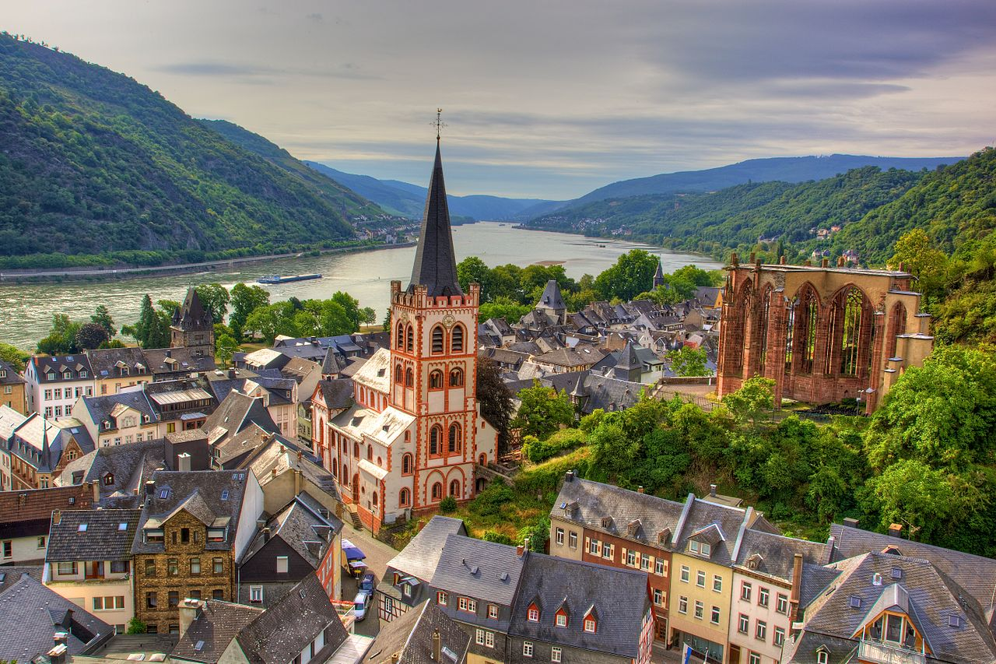
Бахарах

Slide 2
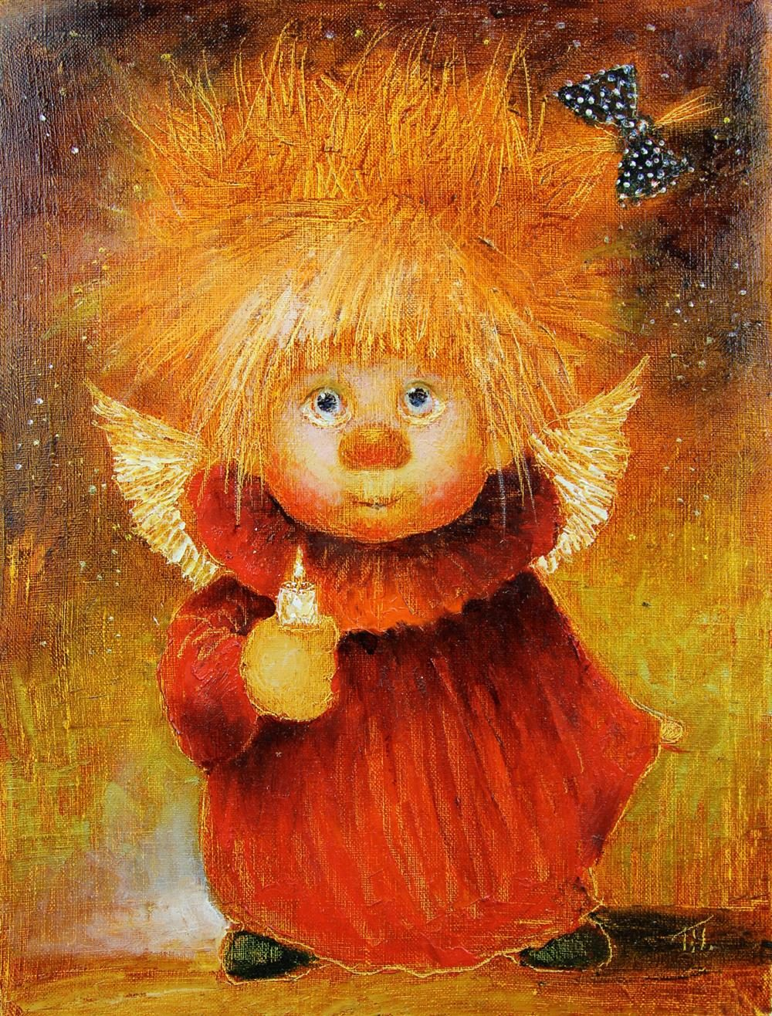
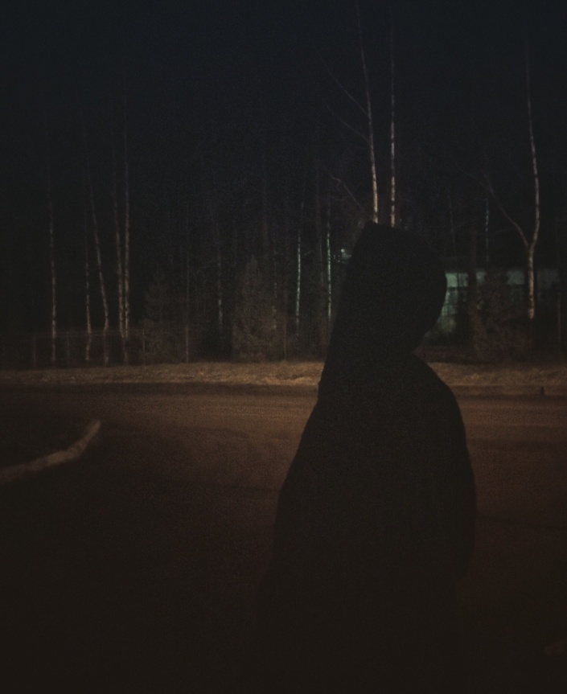
Наша команда
Новгородцев Никита – дизайнер, аналитик.
Котельников Владислав – программист.
Лисенков Ростислав – тимлид.

Slide 3
Сделанный нами проект поможет людям лучше ориентироваться по достопримечательностям этого города, а также будет отображать историю каждой достопримечательности.
Боли

Slide 4
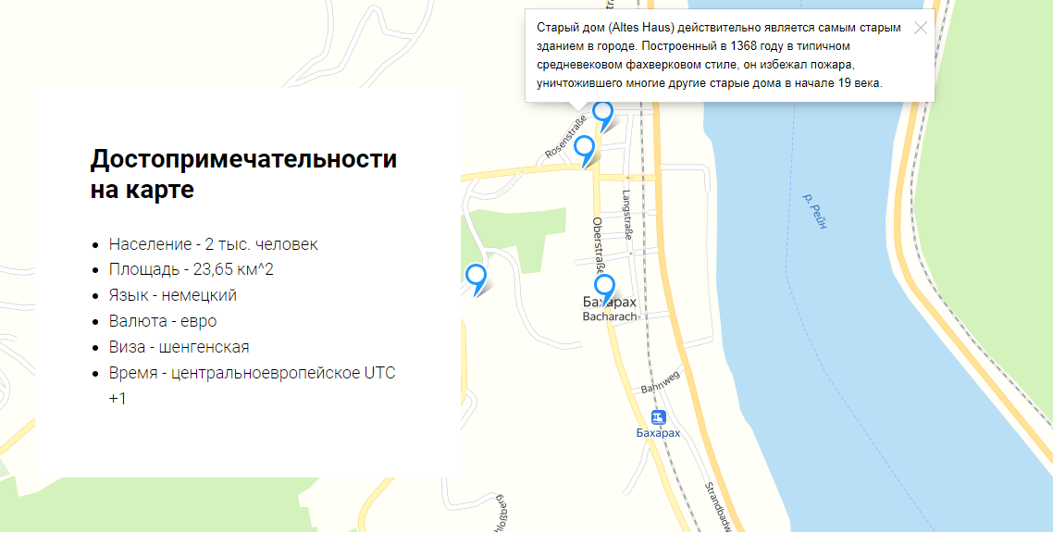
Для этого мы добавили карту с метками популярных достопримечательностей, которые отображают их историю и местоположение.

Slide 5
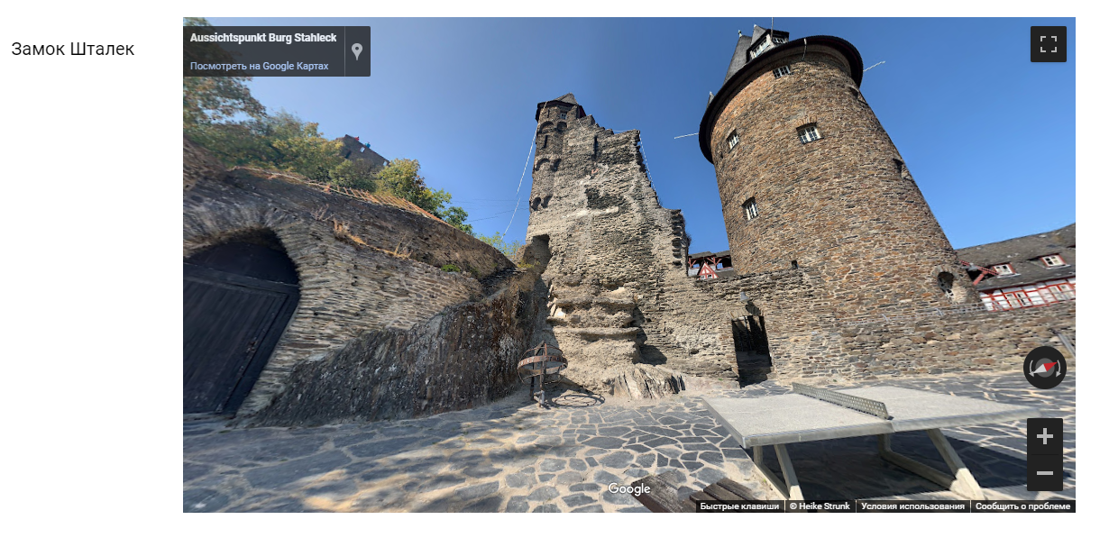
А также мы добавили панорамный вид каждой достопримечательности.

Slide 6
Приближёнными аналогами нашего проекта являются карты от Яндекс и Google, или другие сайты-путеводители. https://ru.trip.com/travel-guide/destination/bacharach-26829/ https://kraeved1147.ru/bacharach/
Аналоги

Slide 7
Этим продуктом будут пользоваться жители города и все желающие посетить данный город. Наш проект поможет людям выбрать лучшие места для посещения
Кто будет пользоваться продуктом?

Slide 8
Минимальным жизнеспособным продуктом, на наш взгляд, будет являться приложение, в котором мы можем полностью показать и рассказать о достопримечательностях этого города
MVP
Контакты
Никита Новгородцев
Влад Котельников
Ростислав Лысенков

Slide 9
Наш готовый продукт:
http://bacharach.tilda.ws

